Slide 1


ETNA QUARTZ — производитель эксклюзивного кварцевого агломерата высокого качества для тех, кому важны уникальность и индивидуальность.

Slide 2

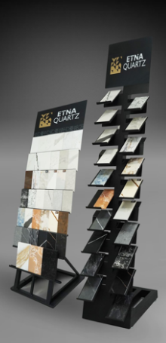
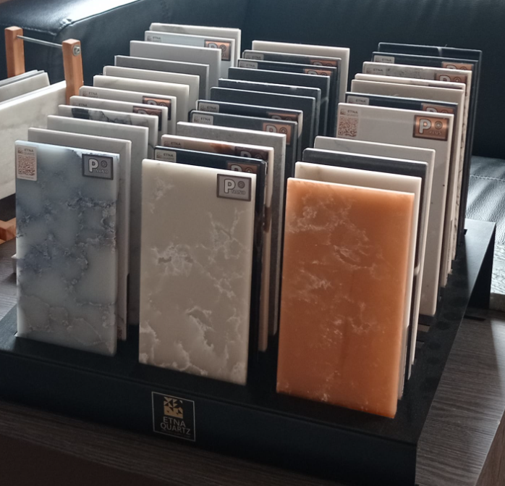

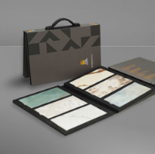
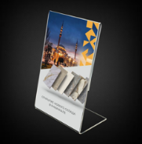

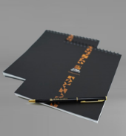

Комплект оформления точки продаж для кухонных салонов
Стойки напольные.
Стойки настольные, выдаются с набором образцов (коллекцией) . Формат стоек может меняться
Папки с образцами коллекции дизайнов. Выдаются по запросу
Оформление рабочего места менеджера салона. Инфо-планшет об акциях, блокноты, ручки, очиститель воздуха
<номер>

Slide 3
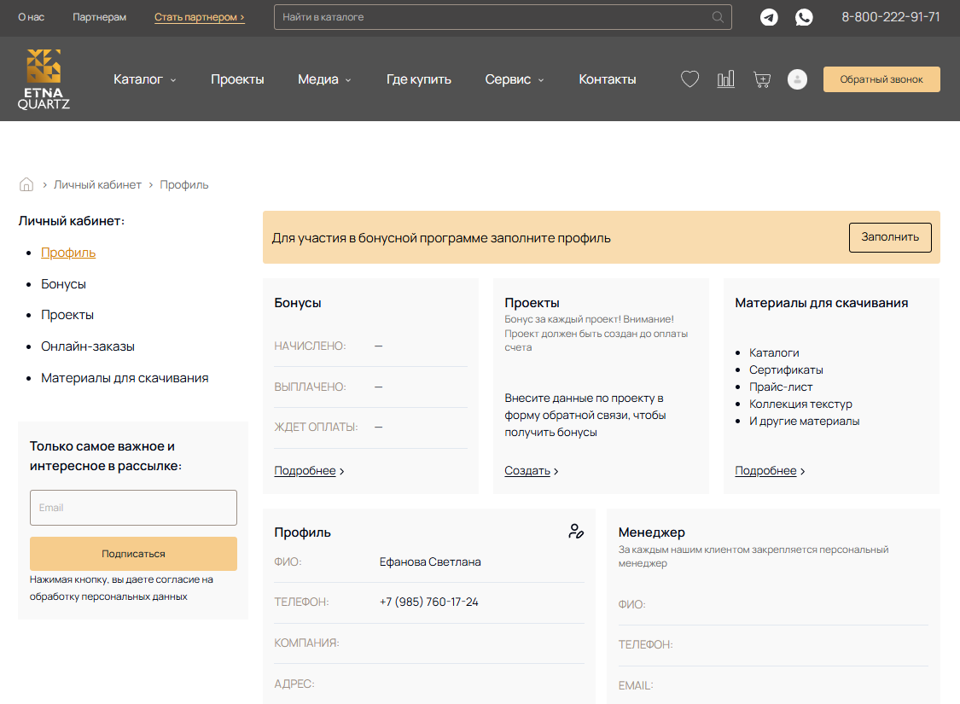
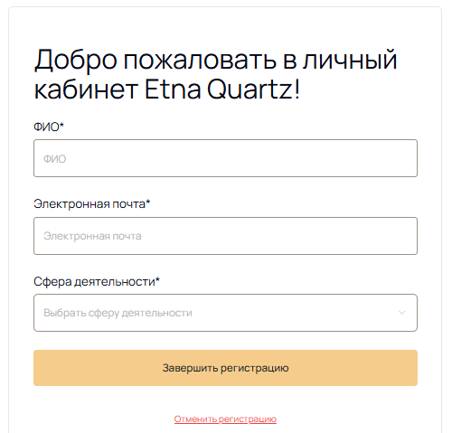
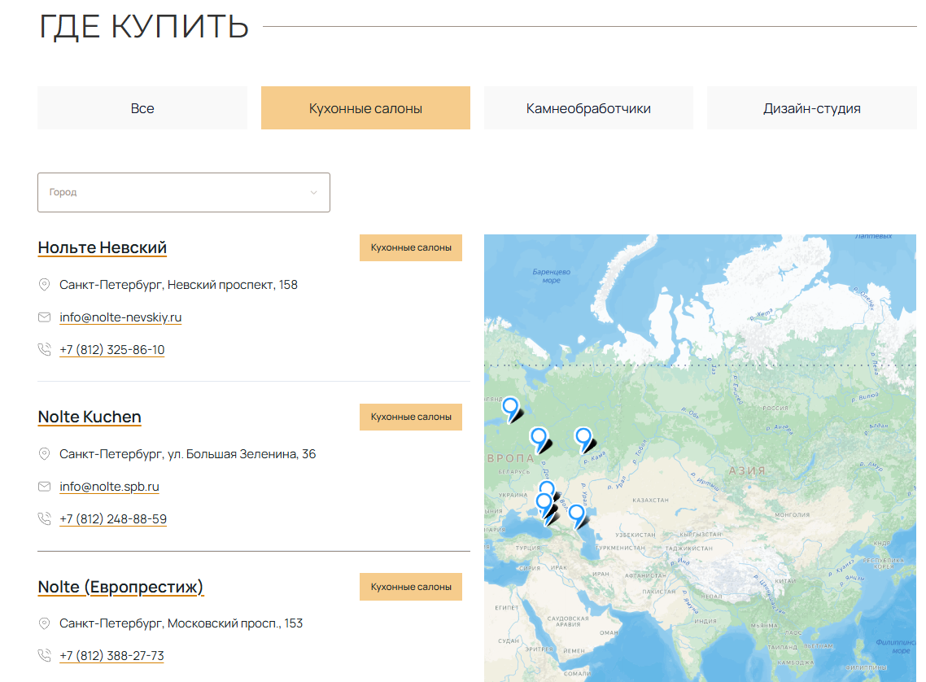
Наше маркетинговое предложение
Партнерские программы лояльности с личным кабинетом бонусной
программы и поддержка в генерации заказов.
Всегда в наличии камни основной коллекции и актуальные цены и примеры
работ на сайте
Персональный менеджер и сопровождение проектов.
Гибкая ценовая политика (регулярные актуальные акции)
Размещение Вашего салона на продвигаемом сайте etnaquartz.ru в разделе ГДЕ КУПИТЬ

Slide 4
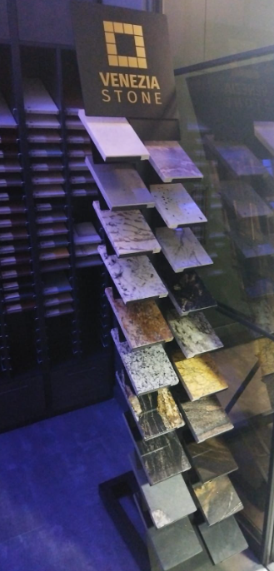

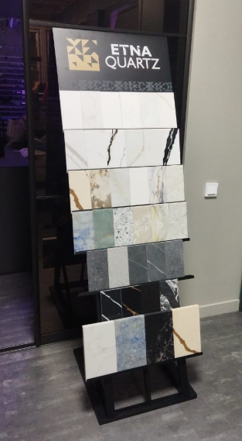
Комплект оформления точки продаж для кухонных салонов
350 см
Стойка напольная металлическая широкая брендированная
Для размещения 40+ образцов
600 см
Стойка напольная высокая брендированная
Для размещения 20 образцов
500 см
500 см
<номер>

Slide 5
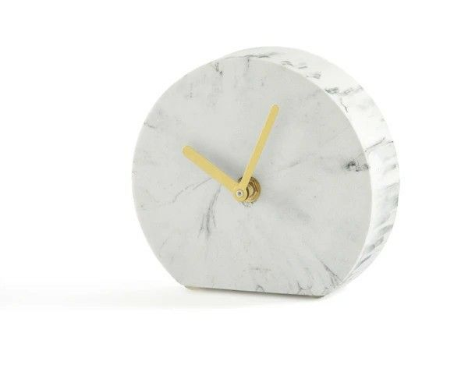

Спасибо, что уделили время!

